Slide 1

Ставропольский государственный аграрный университет
«Безопасность работ при эксплуатации и ремонте оборудования электрических подстанций и сетей»
ДОЦЕНТ КАФЕДРЫ «ЭЛЕКТРОСНАБЖЕНИЕ
И ЭКСПЛУАТАЦИЯ
ЭЛЕКТРООБОРУДОВАНИЯ» ПРИВАЛОВ ЕВГЕНИЙ ЕВГРАФОВИЧ

Slide 2
Ставропольский государственный аграрный университет
Раздел 2.
«Оформление документации по охране труда и электробезопасности при эксплуатации и ремонте электрических установок и сетей»

Slide 3
Ставропольский государственный аграрный университет
Тема 2.1
Организационные мероприятия по обеспечению безопасного проведения работ в электроустановках.

Slide 4
Ставропольский государственный аграрный университет
Практическое занятие № 4
Организация работ в электроустановках, выполняемых по перечню работ, выполняемых в порядке текущей эксплуатации.

Slide 5
Ставропольский государственный аграрный университет
Учебные цели
1. Изучить организацию работ в электроустановках по перечню работ, выполняемых в порядке текущей эксплуатации.

Slide 6
Ставропольский государственный аграрный университет
Учебные вопросы.
Организация работ в электроустановках, выполняемых по перечню работ, выполняемых в порядке текущей эксплуатации.

Slide 7
Ставропольский государственный аграрный университет
Учебная литература.
1. Правила охраны труда при эксплуатации электроустановок (ПОТЭУ). М: НОРМАТИКА, 2020. - 238с.

Slide 8


Slide 9
Ставропольский государственный аграрный университет
1. Организация работ в электроустановках, выполняемых по перечню работ, выполняемых в порядке текущей эксплуатации.

Slide 10
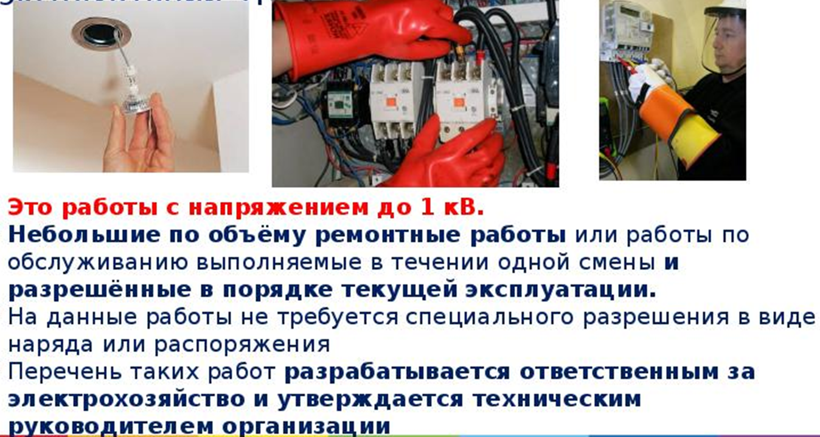
Ставропольский государственный аграрный университет
.

Slide 11
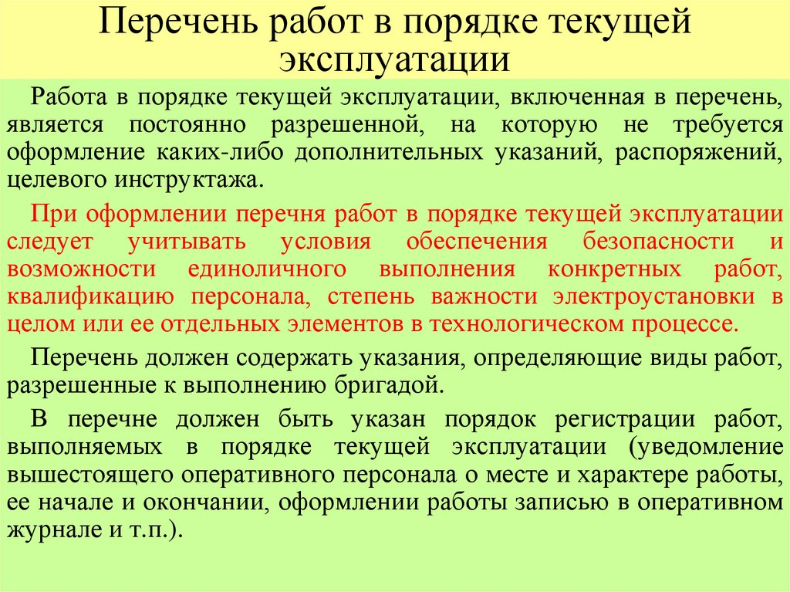

Slide 12
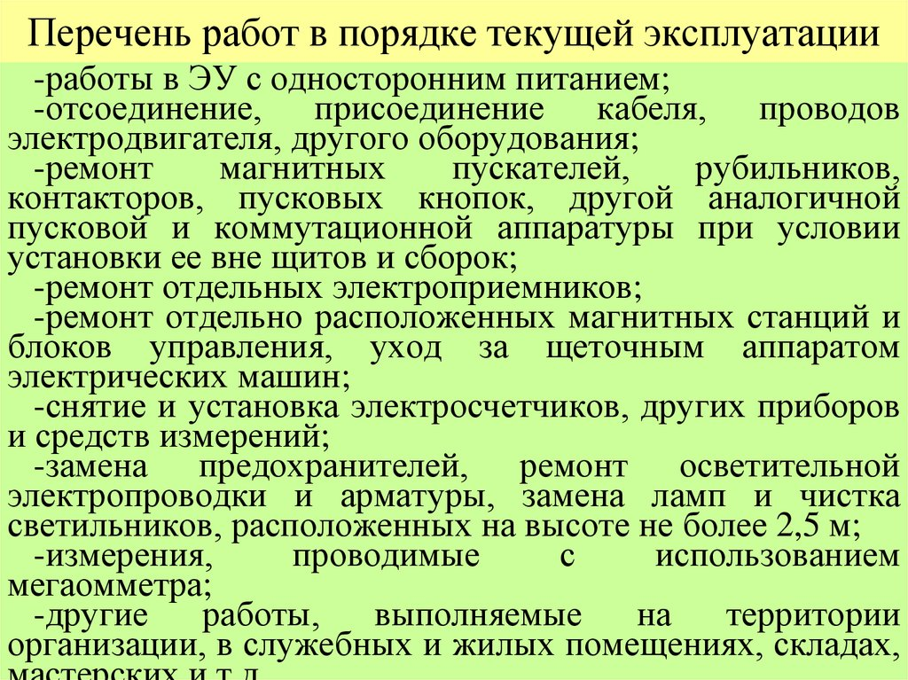

Slide 13
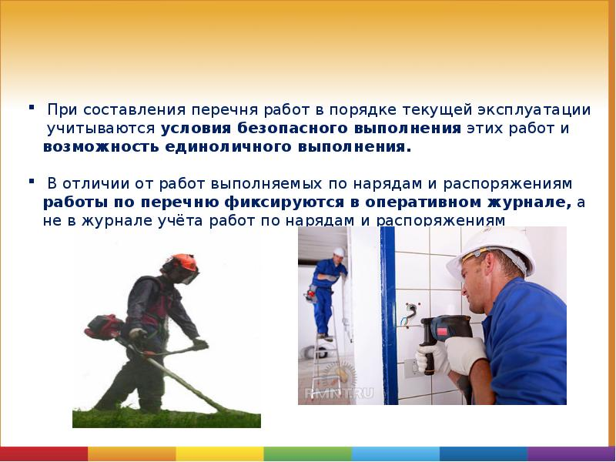

Slide 14
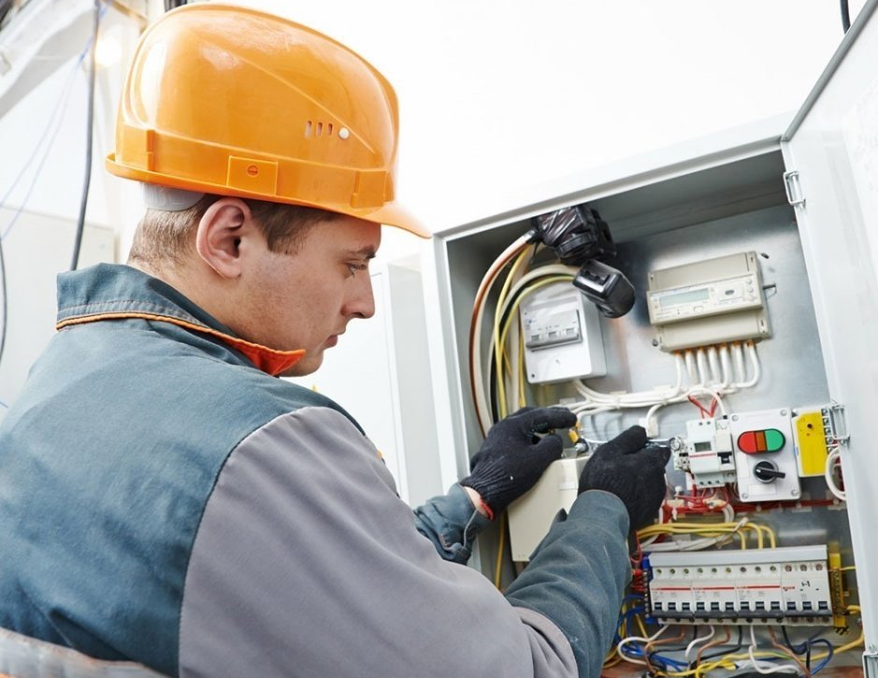

Slide 15
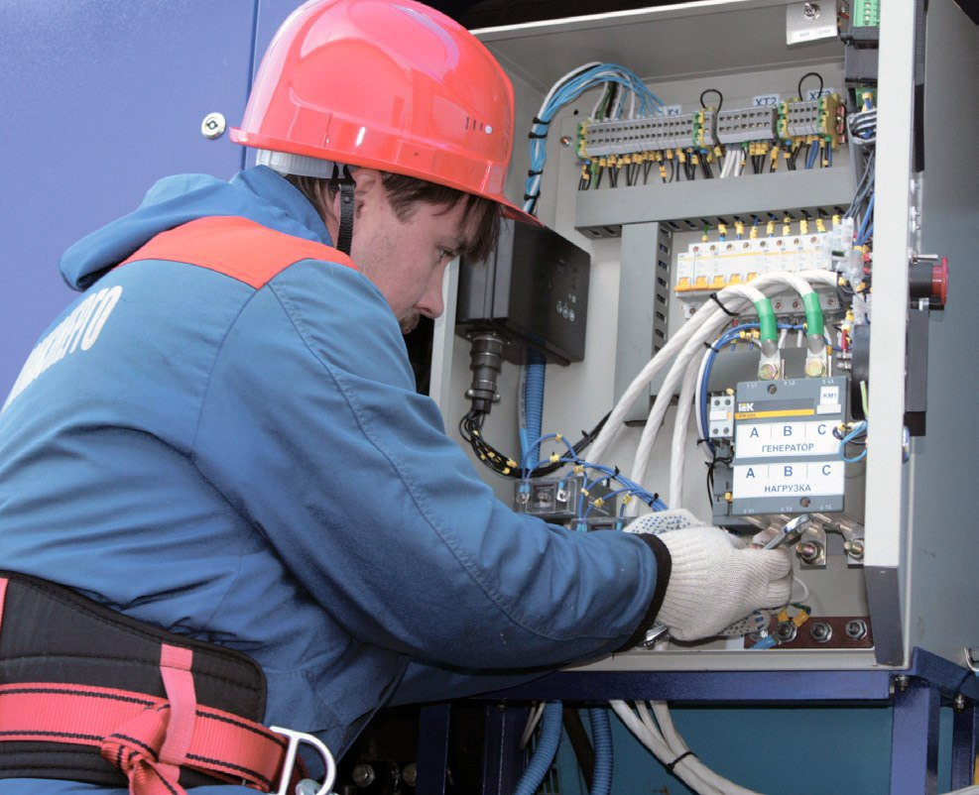

Slide 16


Slide 17
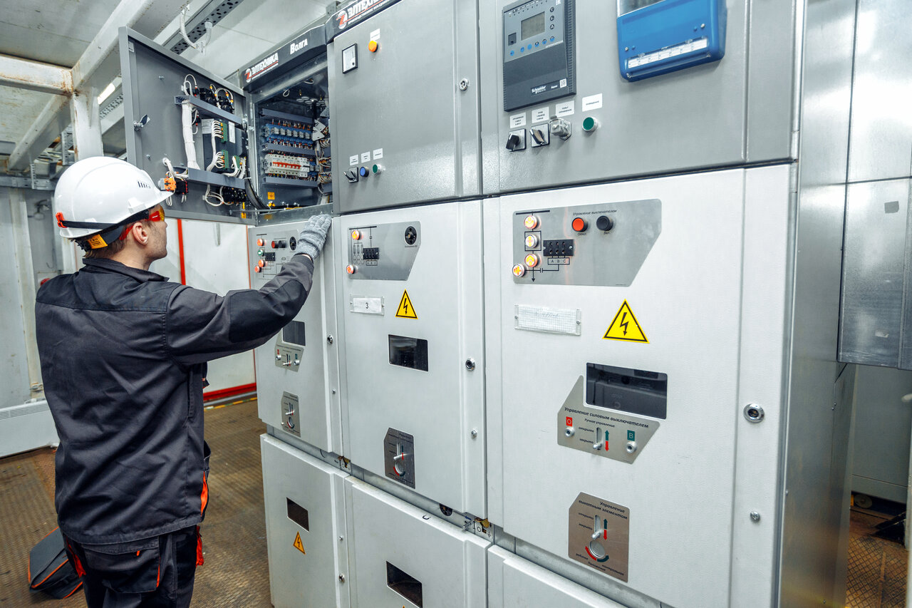

Slide 18
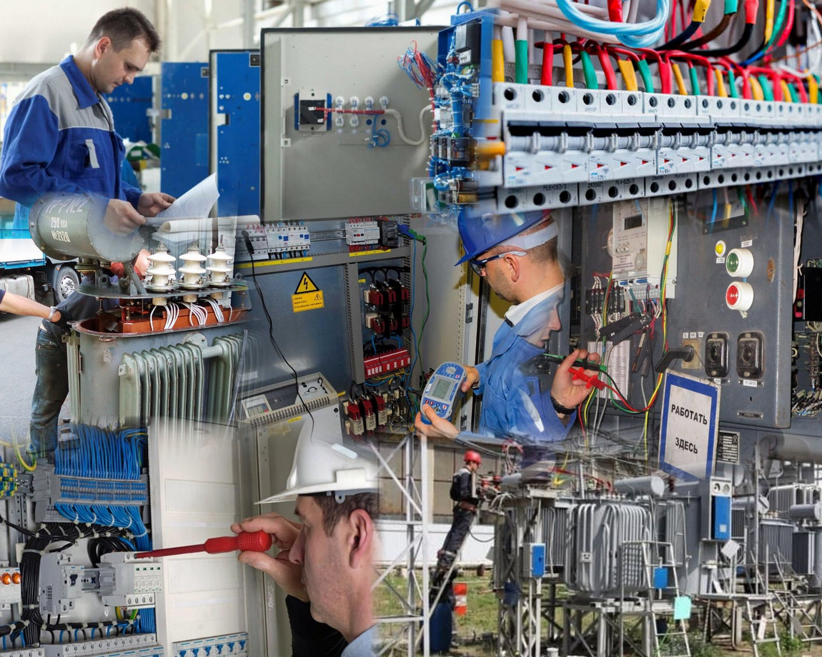

Slide 19
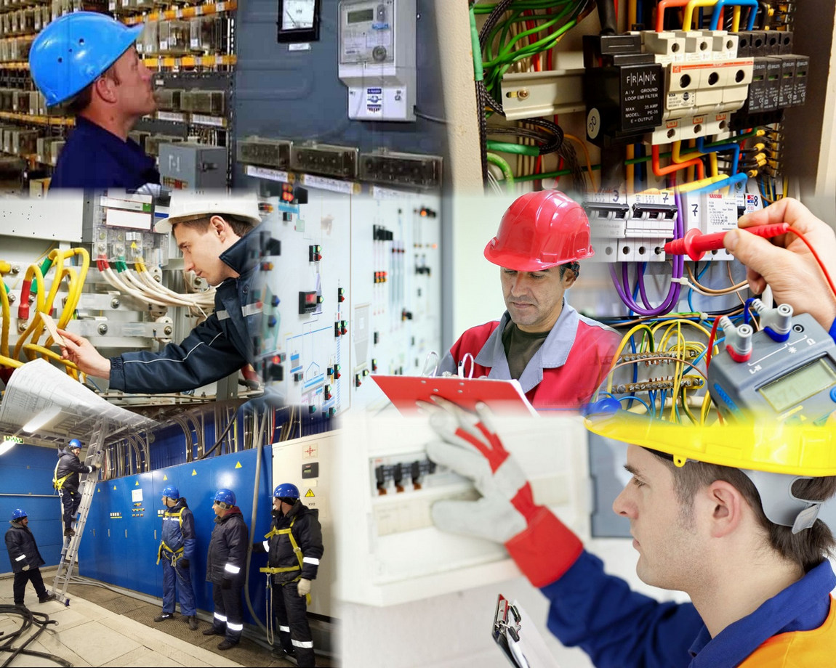

Slide 20
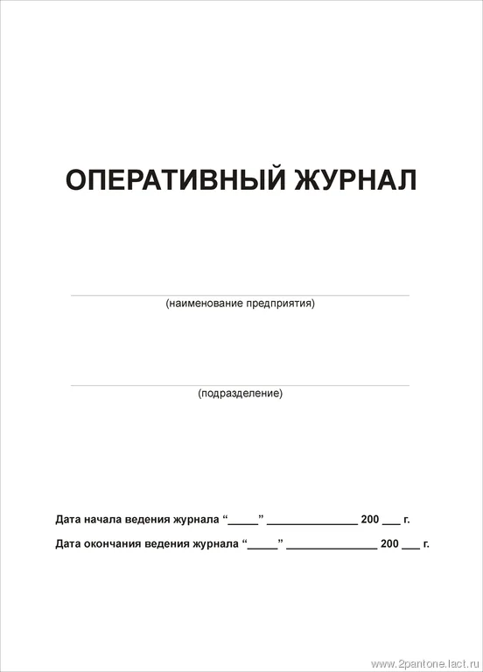

Slide 21
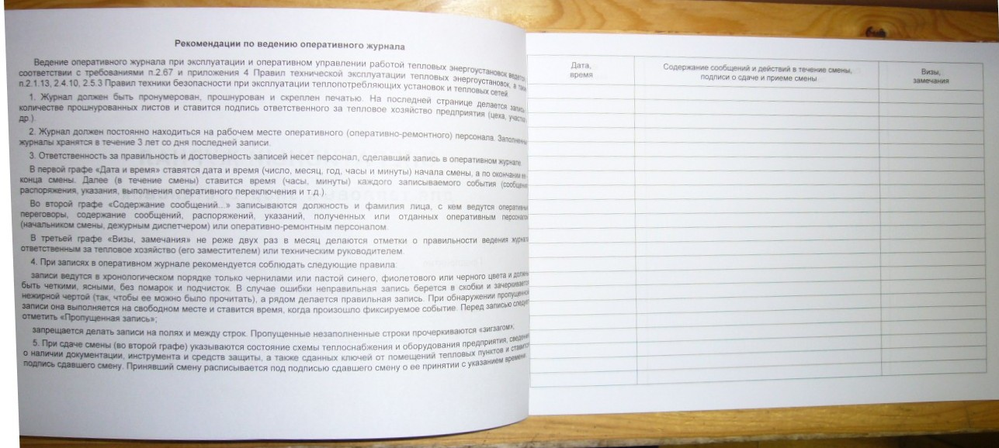

Slide 22
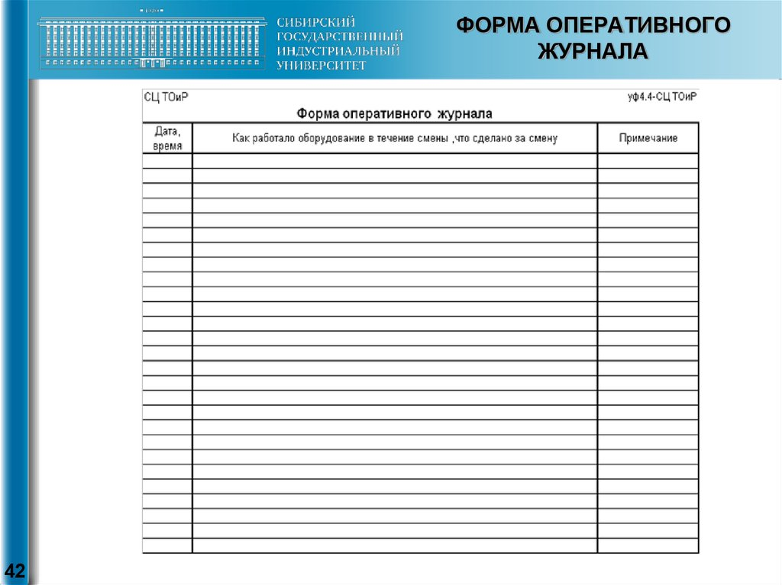

Slide 23
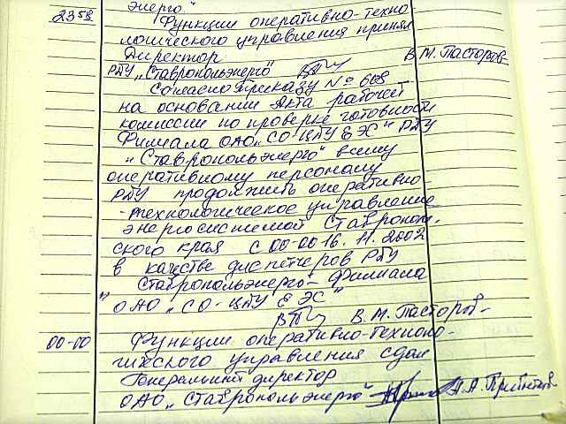

Slide 24
Ставропольский государственный аграрный университет
Перечень работ может дополняться по решению руководителя организации. В перечне указано, какие работы могут выполняться единолично.
В инструкциях по охране труда работников изложены требования охраны труда и порядок выполнения работ, выполняемых в порядке текущей эксплуатации.

Slide 25
Ставропольский государственный аграрный университет
Заключение.
Работниками, ответственными за безопасное ведение работ в электроустановках организация работ в электроустановках по перечню работ, выполняемых в порядке текущей эксплуатации выполнена.

